Slide 1
Email:dhalder785@gmail.com
আজকের ক্লাসে সবাইকে সুস্বাগতম
অ আ

Slide 2
Email:dhalder785@gmail.com
উপস্থাপনায়
দুলাল হালদার
সহকারি শিক্ষক
২২ নং কুমনা সঃপ্রাঃ বিদ্যালয়
ছাতক,সুনামগঞ্জ।
মোবাইলঃ ০১৭২৫৭২৫১০৭
Email: dhalder785@gmail.com
শ্রেণিঃ প্রথম
বিষয়: বাংলা
অধ্যায়ঃ ৭
পাঠ শিরোনামঃ শুনি ও বলি
সময়: 4৫ মিনিট
অ আ

Slide 3
Email:dhalder785@gmail.com
এসো একটি ভিডিও দেখি ।
অ আ

Slide 4
Email:dhalder785@gmail.com
শিখনফল
শোনাঃ ১,১,১- বাক্য ও শব্দে ব্যবহৃত বাংলা বর্ণমালা ধ্বনি মনোযোগ সহকারে শুনবে ও মনে রাখবে।
বলাঃ ১,১,১-বাক্য ও শব্দে ব্যবহৃত বাংলা বর্ণমালার ধ্বনি স্পষ্ট ও শুদ্ধভাবে বলতে পারবে।
পড়াঃ ১,১,১- বাংলা বর্ণমালা স্পষ্ট ও শুদ্ধ উচ্ছারণে পড়তে পারবে।
লেখাঃ ১,১,১-স্পষ্ট ও সঠিক আকৃতিতে বাংলা বর্ণমালা লিখতে পারবে।
অ আ

Slide 5
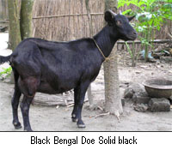
Email:dhalder785@gmail.com
GLb Avgiv wKQz Qwe †`Le
‡`wL wPb‡Z cvwi wK bv
অজ অলি আম আতা
অ আ

Slide 6
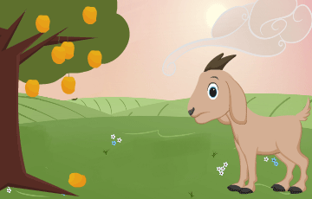
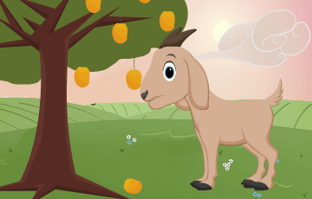
অজ অলি আম আতা
আতা
অজ
আম
অলি

Slide 7
Email:dhalder785@gmail.com
তোমাদের বইয়ের ১১ পৃষ্ঠা বের কর।
অ আ

Slide 8
Email:dhalder785@gmail.com
আজ আমরা স্বরবর্ণ অ আ শিখব
অ আ

Slide 9
Email:dhalder785@gmail.com
ছবিতে কি দেখতে পাচ্ছি ?
অজ কিসের নাম?
অজ কি করে?
অলি কিসের নাম?
অলি কি কিরে?
অজ ও অলি
ছাগলের নাম
অজ আসে
মৌমাছির নাম
অলি হাসে
অ আ

Slide 10
Email:dhalder785@gmail.com
ছবিতে কি দেখতে পাচ্ছি ?
অজ কি খেতে চায়?
আম কি রং এর হয়?
অলি কি চায়?
আতা দেখতে কেমন?
অজ ও অলি
আম চায়
লাল, সবুজ, হলুদ
আতা চায়
সবুজ, হলুদ
অ আ

Slide 11
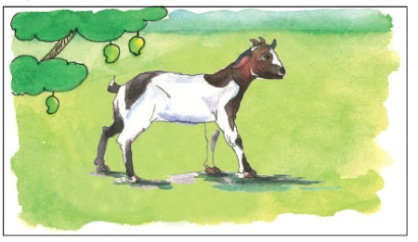
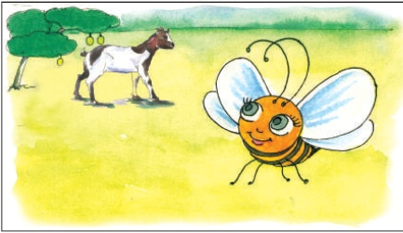
Email:dhalder785@gmail.com
অজ
অলি
অ
অ আ

Slide 12
Email:dhalder785@gmail.com
আম
আতা
আ
অ আ

Slide 13
Email:dhalder785@gmail.com
একক কাজ একটু ভেবে বলি
অ আ

Slide 14
Email:dhalder785@gmail.com
এসো কিছু শব্দ দেখি এবং মুখে মুখে বলি
অজু, অনল, অজগর, অশোক
আমি, আপেল, আনারস, আটা
অ আ

Slide 15
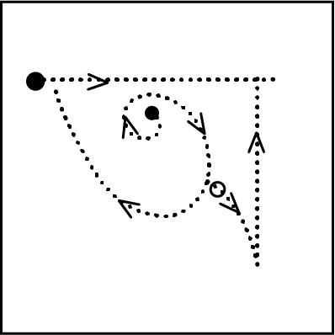
Email:dhalder785@gmail.com
কিভাবে লিখতে হবে অ
বিন্দুর উপরে হাত ঘুরাই
অ আ

Slide 16
Email:dhalder785@gmail.com
অ বর্ণটি আমার সাথে পড় ও হাত ঘুরাও।
অ
অ আ

Slide 17
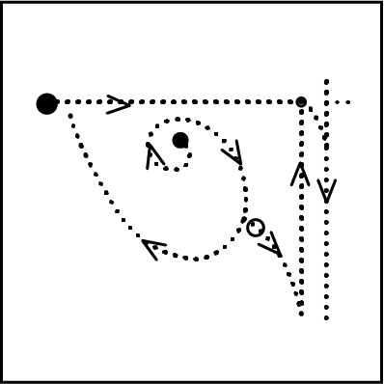
Email:dhalder785@gmail.com
কিভাবে লিখতে হবে আ
বিন্দুর উপরে হাত ঘুরাই
অ আ

Slide 18
Email:dhalder785@gmail.com
আ বর্ণটি আমার সাথে পড় ও হাত ঘুরাও।
আ
অ আ

Slide 19
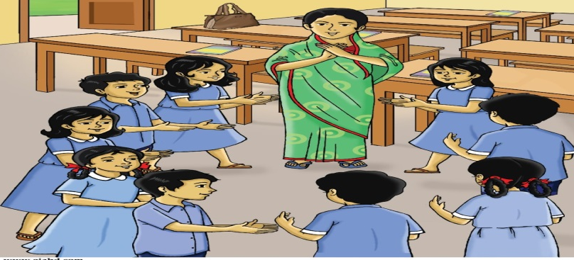
Email:dhalder785@gmail.com
দলীয় কাজ
অ আ

Slide 20
Email:dhalder785@gmail.com
চল একটি বর্ণ খেলা খেলি
খালি ঘরে সঠিক বর্ণ বসাই
জ
লি
ম
তা
অ আ

Slide 21
Email:dhalder785@gmail.com
মুল্যায়ন
অ আ

Slide 22
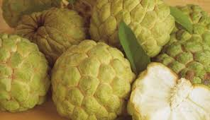
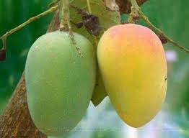
Email:dhalder785@gmail.com
ছবি দেখে খালি ঘরে প্রথম বর্ণ বসাও
অ আ

Slide 23
Email:dhalder785@gmail.com
ক্লাসে সহযোগিতা করার জন্য ধন্যবাদ
অ আ

